Slide 1
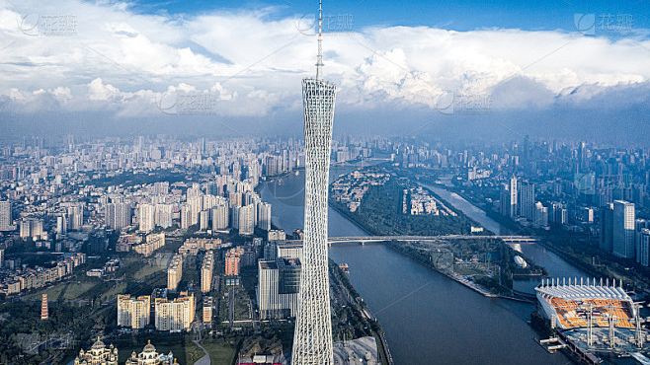

THE 15TH NATIONAL GAMES
广州赛区 · 2025
活力羊城激情全运
第十五届全国运动会广州赛区赛事宣传
广东省广州市
2025年

Slide 2

目录
CONTENTS
01
广州赛区概况
02
重点赛事项目介绍
时间、地点、主题口号、吉祥物、核心理念
田径、游泳、篮球等核心项目
03
广州赛区场馆介绍
04
赛事亮点与特色活动
天河体育中心、大学城体育中心等
科技融合、文化展示、群众参与
05
观赛指南
06
广州城市名片
交通、票务、文明观赛提示
美食、文化、现代都市、绿色花城

Slide 3

广州赛区概况
01
OVERVIEW OF GUANGZHOU
主题口号
举办时间
"活力羊城，激情全运"
2025年
以活力四射的城市精神，迎接全国运动健儿，共同点燃全运会的热烈激情，展现羊城的开放与包容。
举办地点
广东省广州市
核心理念
吉祥物
全民全运
科技全运
绿色全运
穗穗
全民参与共享盛会
创新技术智慧赛事
环保理念可持续发展
穗
羊城象征
体现岭南文化

Slide 4
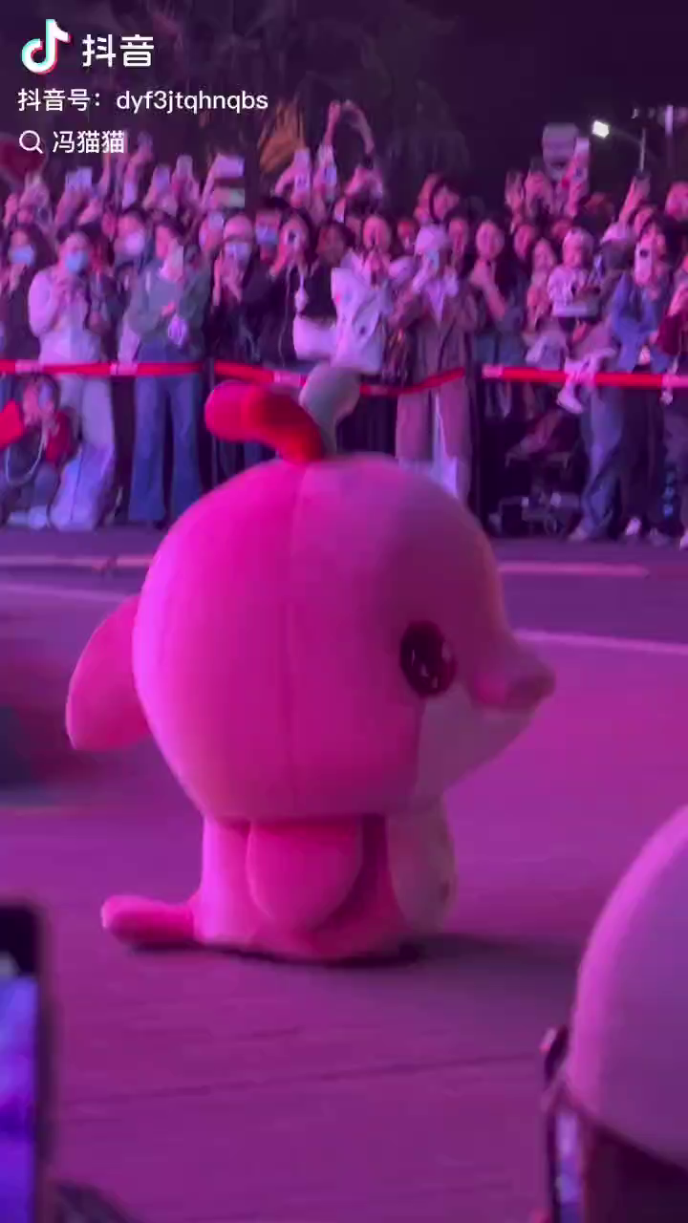
乐融融舞蹈

Slide 5

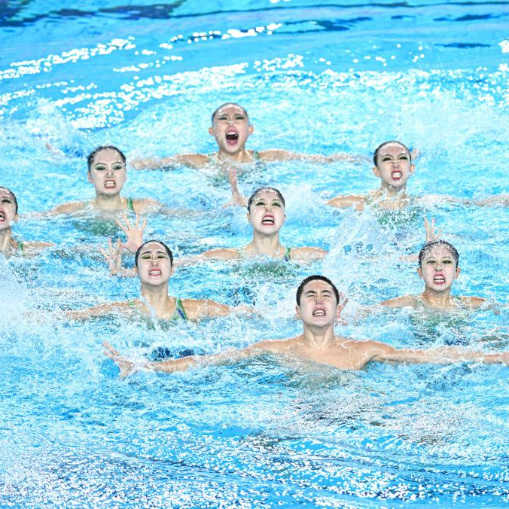
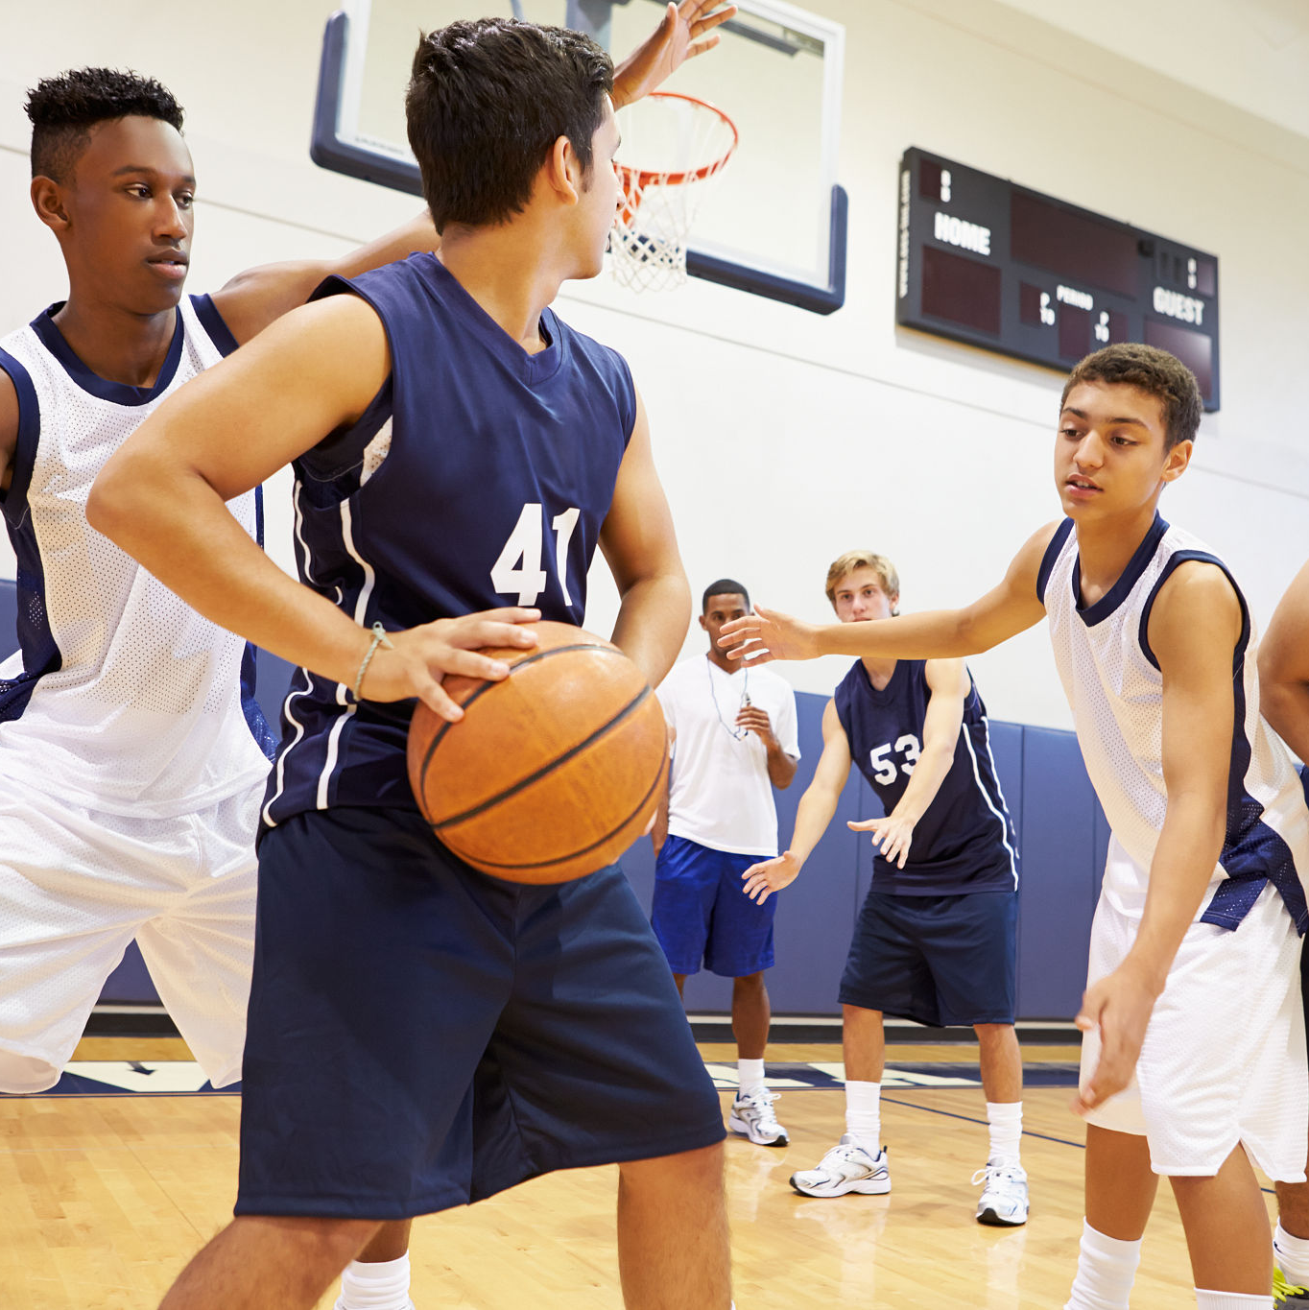
重点赛事项目介绍
02
KEY EVENTS
田径
天河体育中心
田径是运动会的核心项目，汇聚全国顶尖运动员，展现人类速度与力量的极限。百米飞人大战、跳高、跳远等项目将点燃赛场激情。
赛事亮点：
百米飞人大战
跳高
跳远
游泳
大学城游泳馆
游泳项目在广州大学城体育中心游泳馆举行，这里拥有国际标准的比赛设施，见证水中健儿的速度与技巧，呈现精彩纷呈的水上竞技。
赛事亮点：
自由泳
蝶泳
接力赛
篮球
大湾区文化体育中心
篮球赛事将在大湾区文化体育中心举行，这里设施先进，氛围热烈。青年组和公开组的设置，让更多篮球爱好者有机会参与全运盛会。
赛事亮点：
青年组
公开组

Slide 6
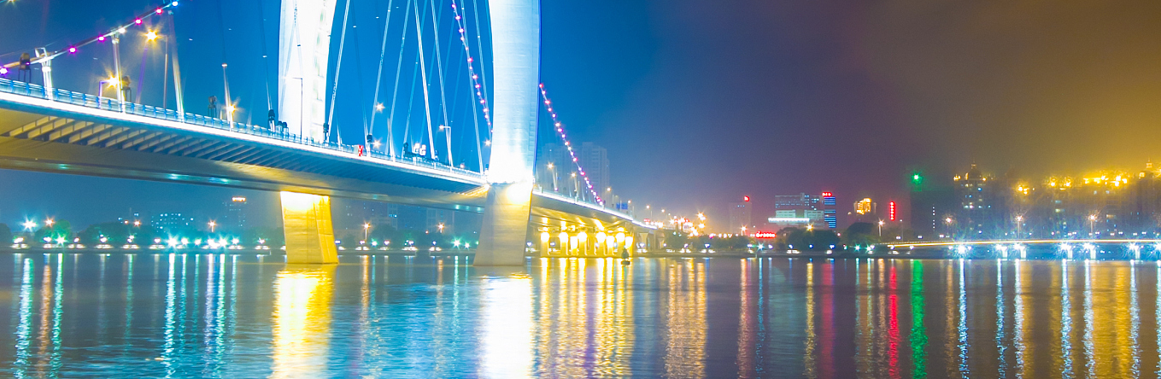
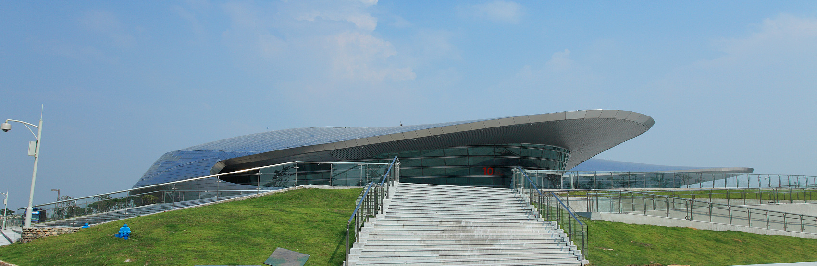
广州赛区场馆介绍
03
VENUES
天河体育中心
6万人
大学城体育中心
1.8万人
承办项目
承办项目
田径、开幕式
游泳、羽毛球
场馆特色
场馆特色
城市地标，交通便利
高校氛围，年轻活力
作为广州的城市地标，天河体育中心拥有6万座位，是本届全运会开闭幕式和田径项目的主场馆。地铁1、3号线直达，交通便利，周边商业配套完善。
坐落于广州大学城，这里充满青春活力。游泳馆按照国际标准建造，是水上项目的理想场地。周边高校云集，学术氛围浓厚。

Slide 7
赛事亮点与特色活动
04
HIGHLIGHTS & ACTIVITIES
科技融合
文化展示
群众参与
AR互动观赛
岭南文化表演
线上马拉松
增强现实技术，沉浸式体验
粤剧、舞狮等传统艺术展演
线上线下联动，全民奔跑
AI实时分析
非遗体验区
健身打卡活动
人工智能数据分析，深度解读
互动体验非物质文化遗产
全民健身，共享运动快乐
5G直播全覆盖
文化展览
互动游戏
高速网络，无缝观赛体验
岭南历史文化主题展览
趣味体育游戏体验
三大亮点相互融合，打造一场科技赋能、文化浸润、全民参与的全运盛会，让每一位参与者都能感受到运动魅力与广州温度，共同书写"全民全运、科技全运、绿色全运"的精彩篇章。

Slide 8
观赛指南
05
SPECTATOR GUIDE
交通指引
票务信息
文明观赛
地铁
购票平台
提前入场
多条线路直达各场馆，1、3号线至天河体育中心，4号线至大学城体育中心
大麦网、官方APP线上购票，便捷安全
建议提前30分钟到场，配合安检，避免拥挤
票价区间
保持安静
公交
50-500元，满足不同需求，性价比高
比赛进行中保持安静，尊重运动员和裁判
增设赛事专线，加密班次，确保观众便捷到达
优惠政策
垃圾自带
学生票、团体票享受优惠，鼓励集体观赛
保持场馆清洁，随手带走垃圾，文明观赛
自驾
场馆周边设临时停车场，建议提前规划路线
温馨提示：请观众朋友们提前规划出行路线，关注官方平台获取最新赛事信息和交通动态。遵守场馆规定，文明观赛，共同为运动员加油助威，展现广州市民的良好风貌。

Slide 9
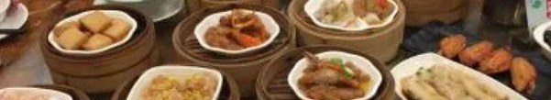
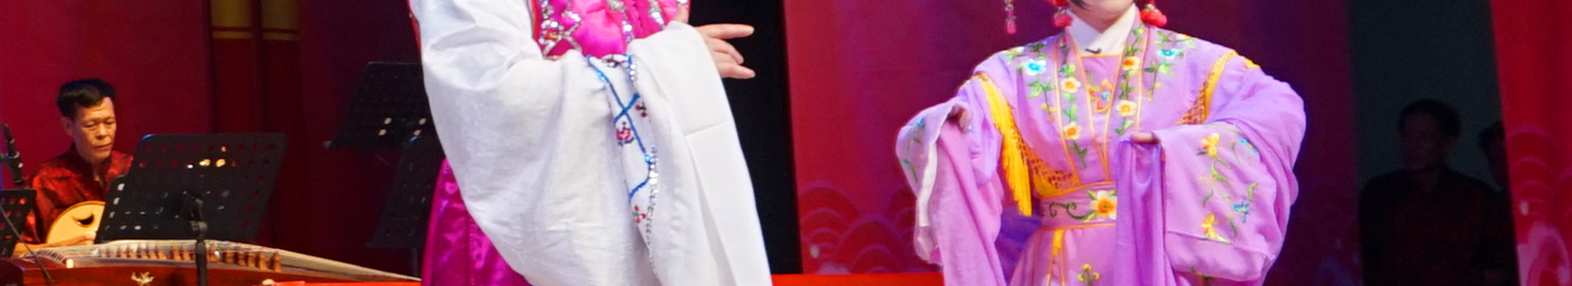
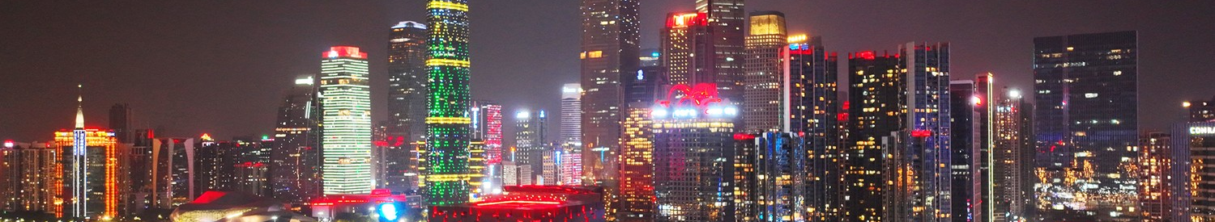
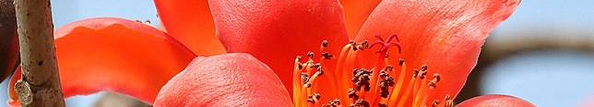
广州城市名片
06
CITY OF GUANGZHOU
美食之都
文化名城
广州是"食在广州"的发源地，早茶文化闻名天下。虾饺、烧卖、叉烧包、蛋挞等经典茶点，以及烧腊、糖水、双皮奶等特色美食，让每位游客流连忘返。
岭南文化的发源地，拥有两千多年历史。骑楼建筑、陈家祠、西关大屋展现独特建筑美学，粤剧、粤语、广彩、广绣等非物质文化遗产传承至今。
早茶
烧腊
甜品
岭南建筑
粤语文化
历史街区
现代都市
绿色花城
国际化大都市，珠江新城CBD高楼林立，广州塔、东塔、西塔构成壮观天际线。天河商圈、琶洲会展中心、南沙自贸区展现现代城市活力。
四季花开，素有"花城"美誉。木棉花是广州市花，白云山、越秀公园、流花湖公园等绿地星罗棋布，城市绿化覆盖率高，生态环境优美。
广州塔
珠江夜景
科创区
白云山
越秀公园
城市绿化

Slide 10
宣传策略与风险控制
PROMOTION & RISK CONTROL
宣传策略
风险控制
前期宣传
安全风险
社交媒体话题：#活力羊城激情全运
安检升级：严格安检流程，确保场馆安全
高校合作推广：深入校园，激发青春活力
人流管控：科学引导，避免拥挤踩踏
现场宣传
技术风险
场馆内外互动屏幕：实时赛况、精彩瞬间
备用直播线路：多重保障，信号稳定
志愿者直播导览：带您云游赛场
电力保障：UPS不间断电源，应急备用
后期宣传
天气风险
精彩瞬间短视频合集：全网传播
室内备用方案：应对恶劣天气，赛事照常
赛事数据白皮书：专业总结，价值传承
防暑降温措施：医疗站、饮水点全覆盖

Slide 11
设计亮点与技术应用
DESIGN HIGHLIGHTS & AI APPLICATION
科技融合
WPS AI功能应用
AR技术展示场馆结构：通过手机或AR眼镜，观众可直观了解场馆布局、设施功能
01
AI信息搜索
第3页广州赛区概况，使用AI信息搜索功能获取最新赛事数据与吉祥物信息，确保内容准确性与时效性
AI生成赛事数据可视化：智能分析比赛数据，自动生成图表，深度解读赛事
02
AI生成图表
第6页赛事亮点，使用AI生成图表功能制作"科技互动参与度预测图"，提升数据可视化效果
全民参与
互动投票：选出"最期待项目"，参与赛事预测，提升观众参与感
03
AI润色
扫码助力：现场扫码线上助威，为选手鼓劲加油
第8页广州城市名片，使用AI润色功能优化城市介绍文案，使其更简练生动
04
AI智能排版
文化展示
整体设计，使用AI智能排版对多页内容进行一键美化，提升整体视觉统一性
五羊雕塑、木棉花等广州元素融入设计，展现城市特色
粤语配音版本：可选粤语解说，传递地道岭南韵味
通过AI技术赋能，全面提升演示文稿制作效率与质量，实现信息准确性、数据可视化、文案专业性和视觉统一性的完美平衡

Slide 12
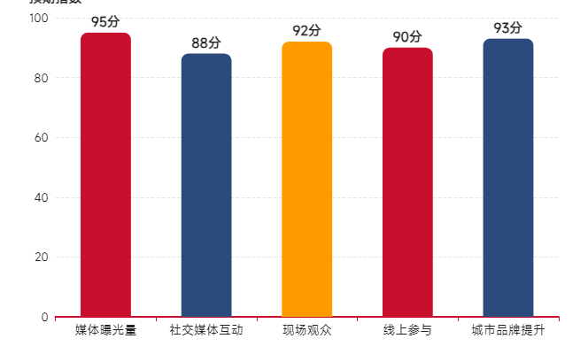
总结与预期效果
SUMMARY & EXPECTED OUTCOMES
策划核心
核心指标预期
以“活力羊城，激情全运”为号，融赛事、文化、科技、群众，秀广州魅力，燃体育激情！
专业赛事
文化传承
科技创新
全民参与
预期效果
提升赛事关注度，吸引全国目光聚焦广州
增强群众参与感，实现全民全运理念
展示广州城市形象，传递岭南文化魅力

Slide 13

谢谢观看
让我们相约2025，相聚活力羊城，共同见证激情全运！
欢迎关注第十五届全国运动会广州赛区

Slide 14
说明（WPSAI功能的具体应用位置及效果说明)
：“第10页使用了AI润色功能，使内容更加正式“
“第11页使用了AI润色功能，使内容更灵活生动“

